Slide 1
爱上树莓派
——温州市 职业中等专业学校

Slide 2
目 录
01
认识树莓派
02
使用树莓派
03
在树莓派2上安装 Windows 10
04
树莓派DIY作品

Slide 3
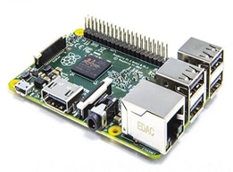
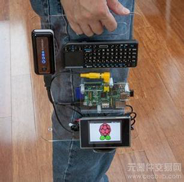
爱上树莓派
01
认识树莓派
刚看到“树莓派”这个词，会不会认为它是一款好吃的蛋糕呢？搜索一下，结果有将近3,920,000 条相关信息。Raspberry Pi(中文名为“树莓派”，简写为RPi，或者RasPi/RPi)是为学生计算机编程教育而设计，只有信用卡大小的卡片式电脑，其系统基于Linux。自问世以来，受众多计算机发烧友和创客的追捧，曾经一“派”难求。如今发展到第二版“树莓派2”别看其外表“娇小”，内“心”却很强大，视频、音频等功能通通皆有，可谓是“麻雀虽小，五脏俱全”
树莓派便携电脑

Slide 4
树莓派的配置
树莓派2代具体配置：主频900MHz的四核心Cortex-A7架构处理器（型号为博通BCM2836），内置1GB LPDDR2内存，提供四个全尺寸USB接口（可用于供电），Micro USB接口、HDMI接口、3.5mm音频接口、RJ45以太网接口各一个。
Raspberry Pi只有一张信用卡大小，体积大概是一个火柴盒大小，可以执行像雷神之锤III竞技场的游戏和进行高清影片的播放。操作系统采用开源的Linux系统，比如Ubuntu，Debian、ArchLinux。据最新消息，微软宣布为树莓派2专门推出了Windows 10 for Raspberry Pi 2自带的Iceweasel、KOffice等软件能够满足基本的网络浏览、文字处理以及计算机学习的需要。树莓派基金会提供了基于ARM的Debian和Arch Linux的发行版供大众下载，还计划提供支持Python作为主要编程语言，支持Java、BBC BASIC , (通过 RISC OS 映像或者Linux的“Brandy Basic”克隆)，C， 和Perl等编程语言。

Slide 5
02
使用树莓派

Slide 6
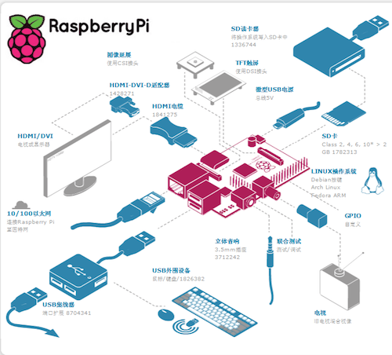
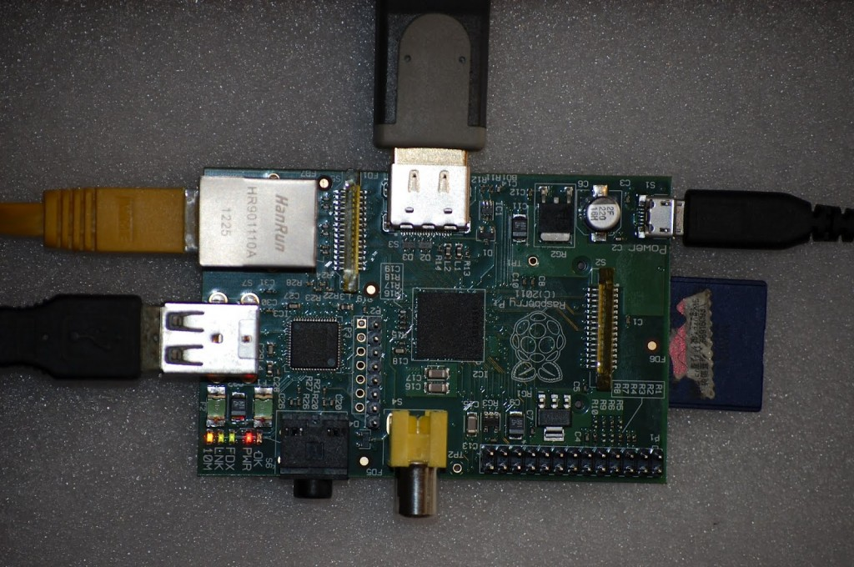
树莓派开机准备与连线
若树莓派要运行起来，并能让所连接的显示设备正常显示，那么需要的部件与接口有：
树莓派、SD卡、电源线、电源（5V 2A）、网线或者无线网卡等部件；以及适合你显示设备接口的转换器、连接线；如果显示器是HDMI接口，则使用HDMI线即可，如果显示器是VGA接口，则需要可以独立供电的HDMI转VGA转换器；如果显示器是DVI接口，则需要HDMI转DVI接口。
其中必备配件（仅能保证树莓派正常启动开机，要wifi上网还要加usb无线网卡）为：
① 电源：推荐5v 2A；
② SD卡：4G及以上，但不是随便弄个SD卡就可以用，会存在与树莓派兼容问题；
③ 散热片：因为树莓派有一定的散热需求，推荐最好弄两枚散热片。
树莓派接线

Slide 7

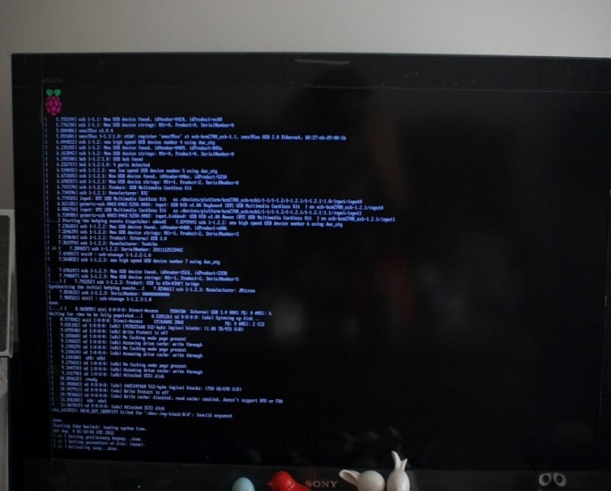
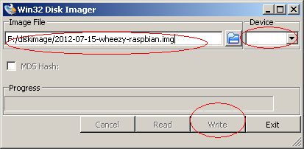
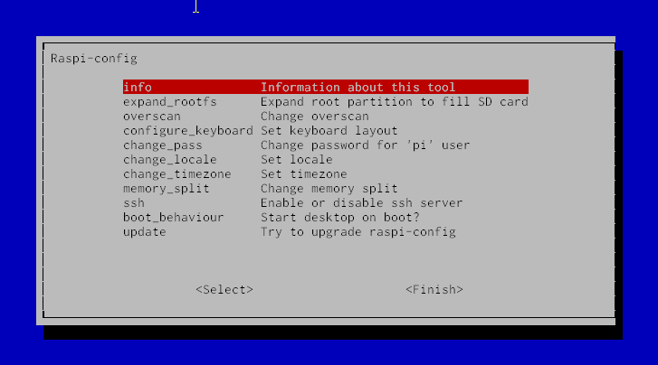
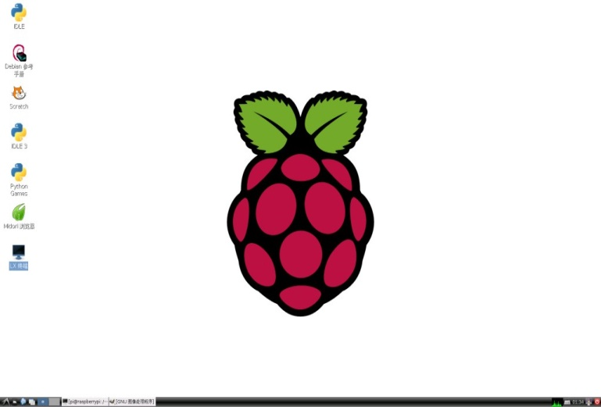

系统的安装
Win32DiskImager使用
启动画面一
启动画面二
配置画面
《变形金刚3》的播放效果
启动后桌面

Slide 8
03
在树莓派2上安装 Windows 10

Slide 9
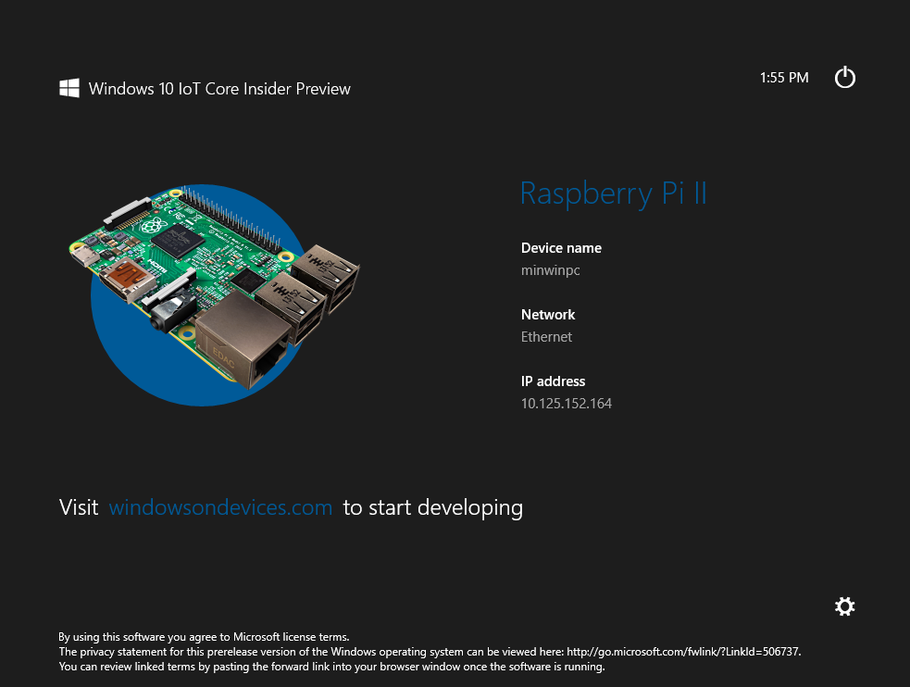
安装WIN10
微软在2015年4月29日发布了树莓派玩家期待已久的 Windows 10 物联网核心预览版(Windows 10 IoT Core Insider Preview Image for Raspberry Pi 2)。 这是Windows首次登录树莓派，下面介绍如何在树莓派2上安装Windows10。安装前请先确认你已经有一台运行着Windows10技术预览版的电脑。
物联网核心预览版

Slide 10
需要的材料
（1）需要准备的东西
① 一台已经安装了Windows10技术预览版的电脑 ② 树莓派2 ③ 5V的 micro USB 充电器，至少支持1A电流，推荐2A ④ 一张8G Class 10（或更高）的 micro SD 卡 ⑤ HDMI 线，接显示器 ⑥ 网线
（2）将 Windows 10 物联网核心预览版写入SD卡
微软提供了一个工具来将Windows10安装到SD卡上，以下的步骤需要在Windows10系统 (build 10069 或更新)下运行。 按照下面的说明配置你的SD卡： ① 注意：请一定在物理机器上完成，不要使用虚拟机，因为你需要将要使用到SD卡读卡器。 ② 下载Windows_IoT_Core_RPI2_BUILD.zip 在本地解压后将其中的 flash.ffu 文件保存在电脑上。
③ 插入SD卡到读卡器。打开管理员命令行提示符，使用 cd 命令切换到 flash.ffu 文件所在的目录。 ④ 找到SD卡对应的磁盘编号，后面要用到。你可以在命令提示符下面运行这几个命令看到：
⑤ 使用命令提示符将系统镜像写入到你的SD卡，可以使用如下命令（一定要和上一步找到的磁盘编号一致，例如你的SD卡编号为3，那么下面使用
/ApplyDrive:\\.\PhysicalDrive3）：
⑥ 再点击任务栏上 “安全移除硬件” 的图标，将SD卡安全移除。如果不这样做系统镜像可能会被损坏。
（3）启动你的树莓派
① 插入经过上面的步骤写好了系统的micro SD卡。 ② 通过树莓派主板的网口连接网线。 ③ 连接HDMI视频线。 ④ 连接 micro USB 充电器。
（4） 启动 Windows 10 物联网核心预览版
① Windows 10 物联网核心预览版将在上电后自动启动，如图5-15。
② 在首次启动系统的时候，系统需要进行一些配置，配置期间会显示一个蓝色背景的程序，等待几分钟之后树莓派会自动启动。然后系统将进入默认应用，显示树莓派2的IP地址。

Slide 11
04
树莓派DIY作品

Slide 12
四旋翼飞行器
四旋翼飞行器

Slide 13

自制笔记本电脑
自制笔记本电脑

Slide 14
超级计算机
氢气球近太空航拍器

Slide 15
本章总结
1.安装系统的步骤？
2.安装Windows10步骤及方法？
3.DIY制作树莓派创新产品。

